Slide 1

Qual é a letra?

Slide 2

Qual é a letra em falta?
C _ S A

Slide 3
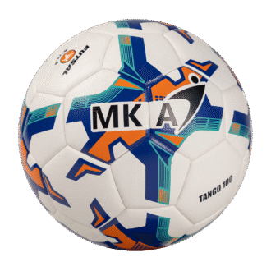
Qual é a letra em falta?
B _ L A

Slide 4
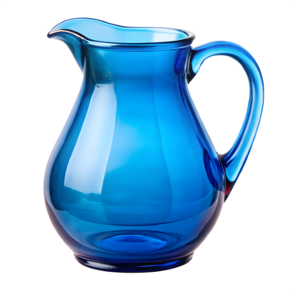
Qual é a letra em falta?
_ A R R A

Slide 5
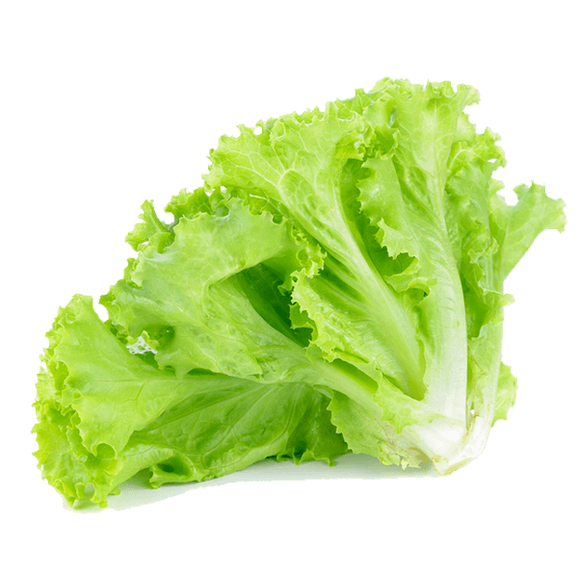
Qual é a letra em falta?
A L F A _ E

Slide 6
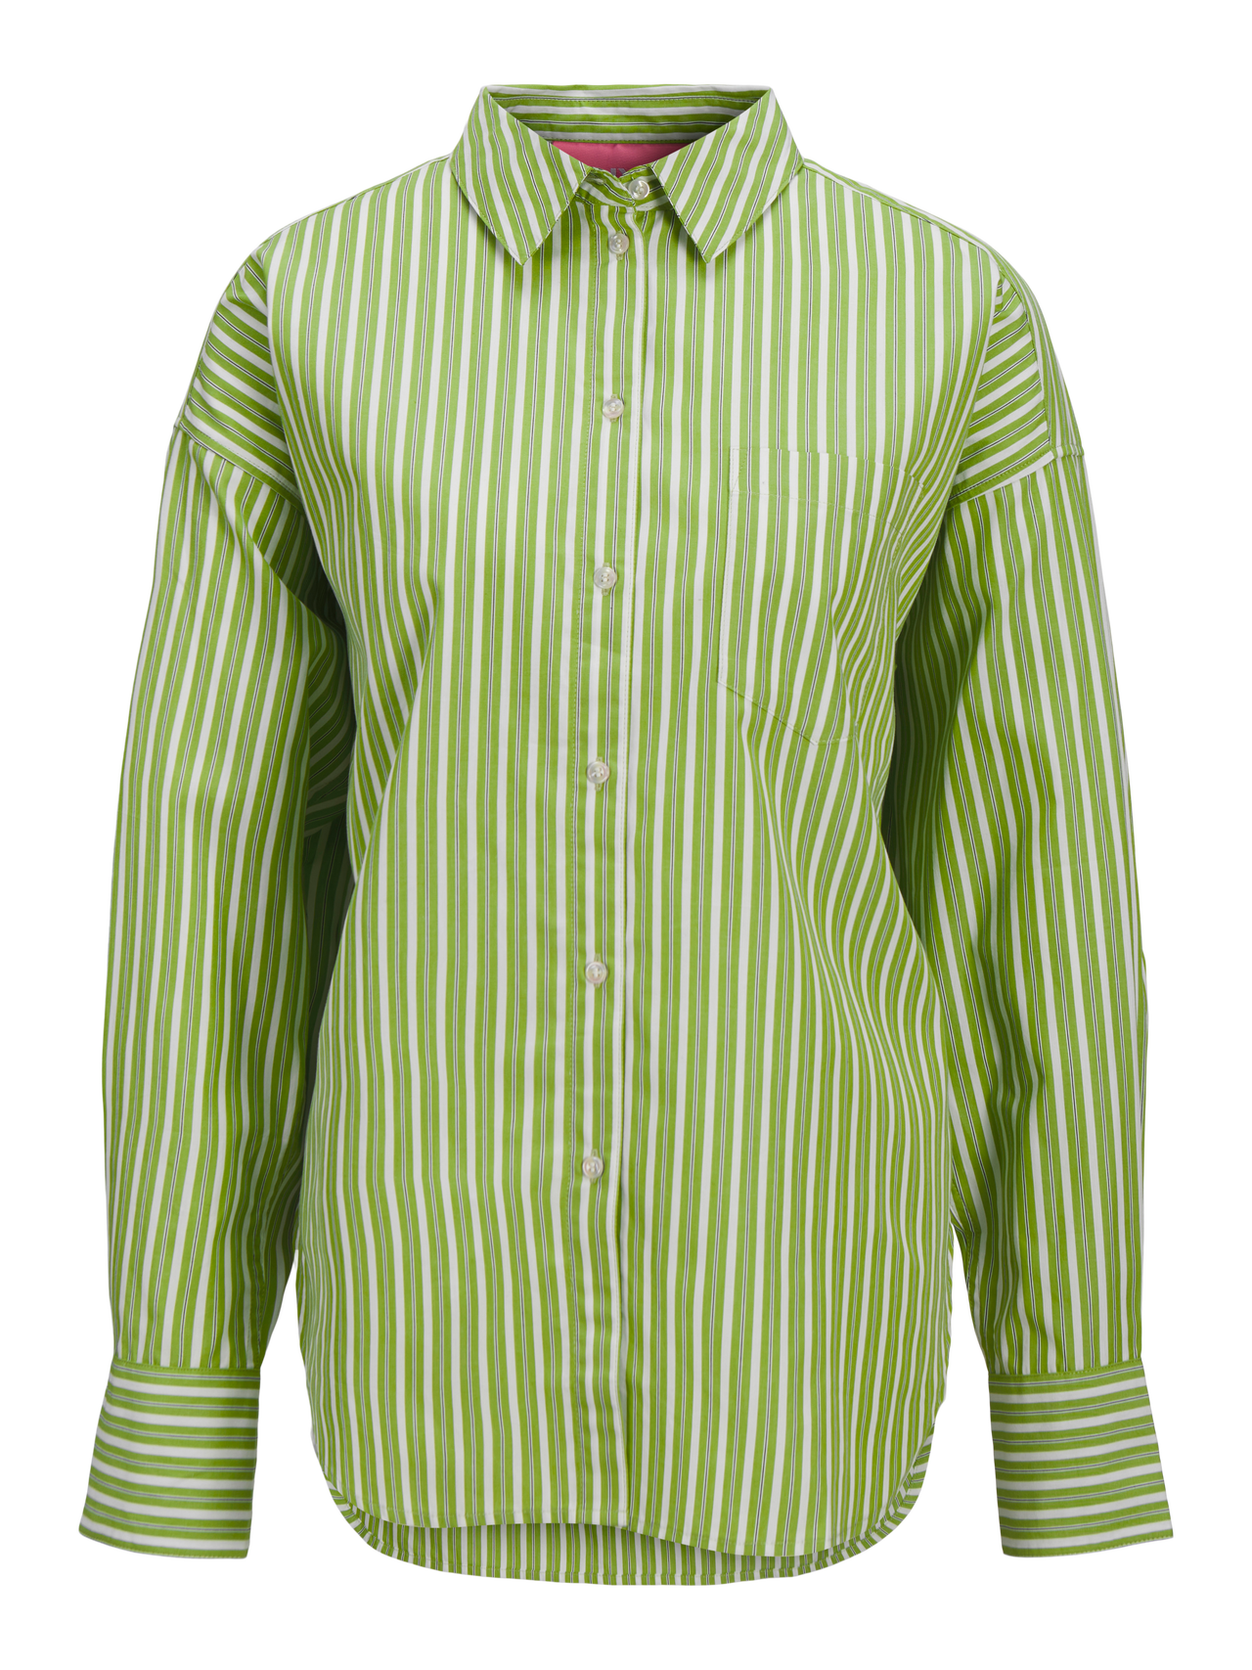
Qual é a letra em falta?
C A M _ S A

Slide 7
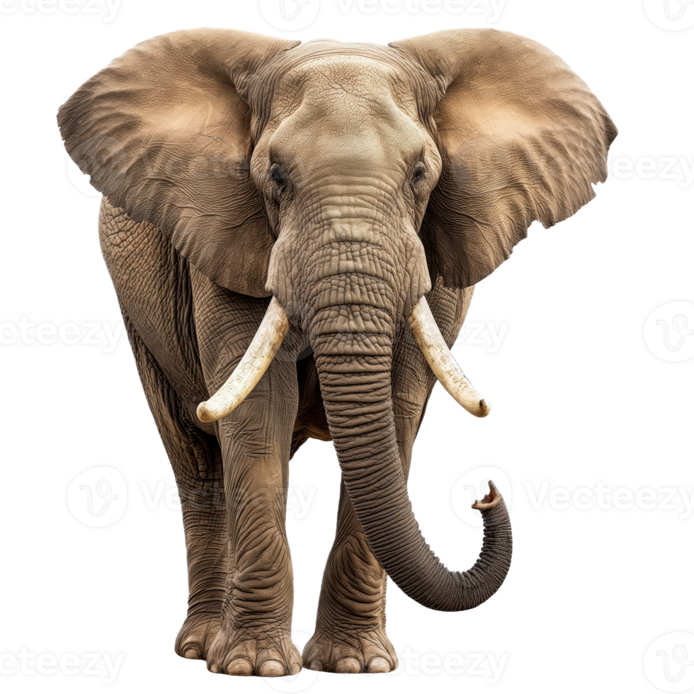
Qual é a letra em falta?
E L E _ A N T E

Slide 8
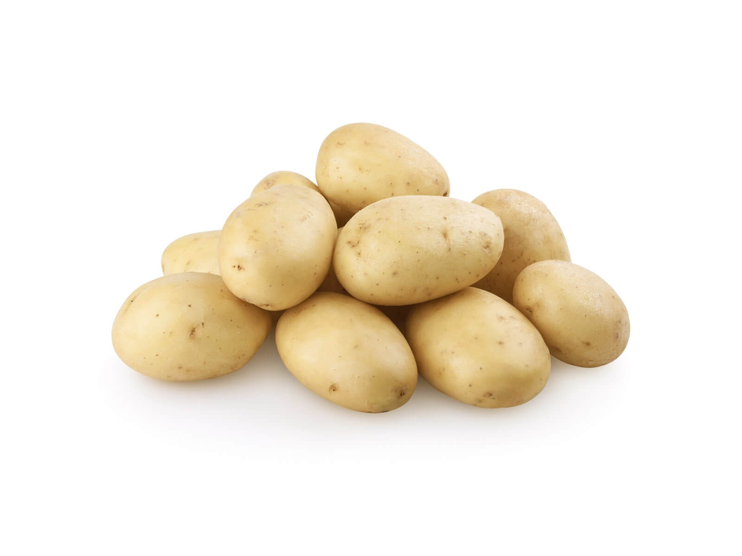
Qual é a letra em falta?
B A T A _ A S

Slide 9
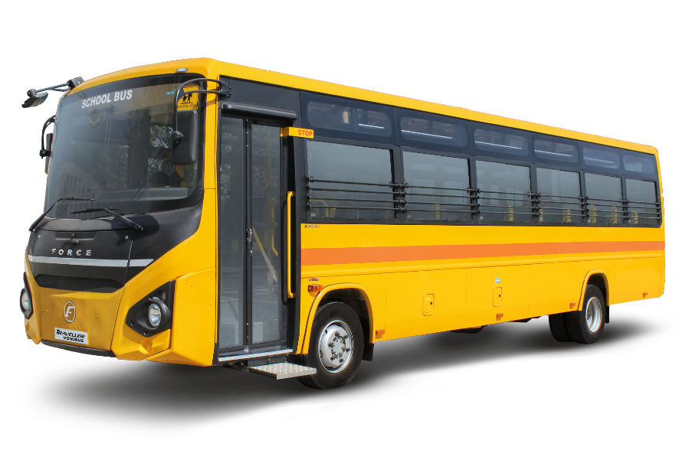
Qual é a letra em falta?
A U T O _ A R R O

Slide 10
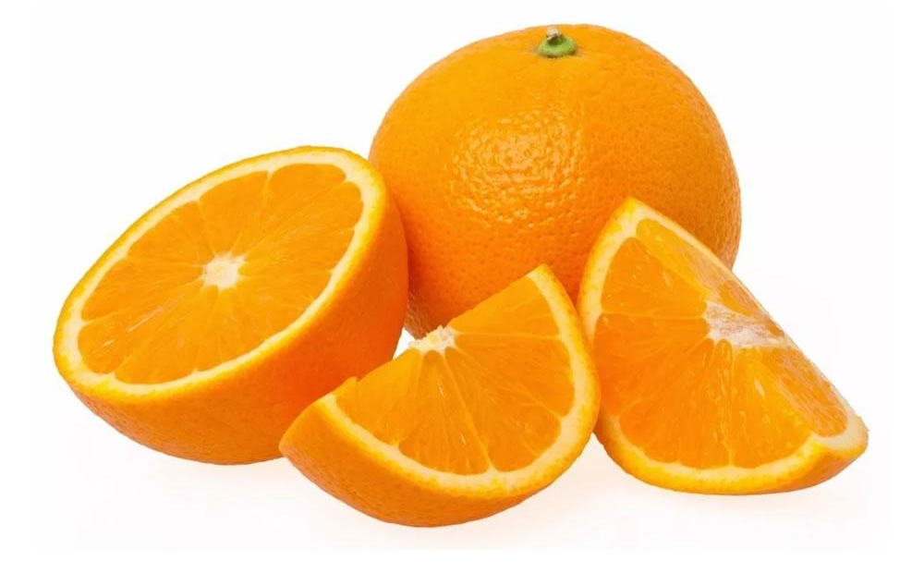
Quais as letras em falta?
_ A R A N _ A

Slide 11
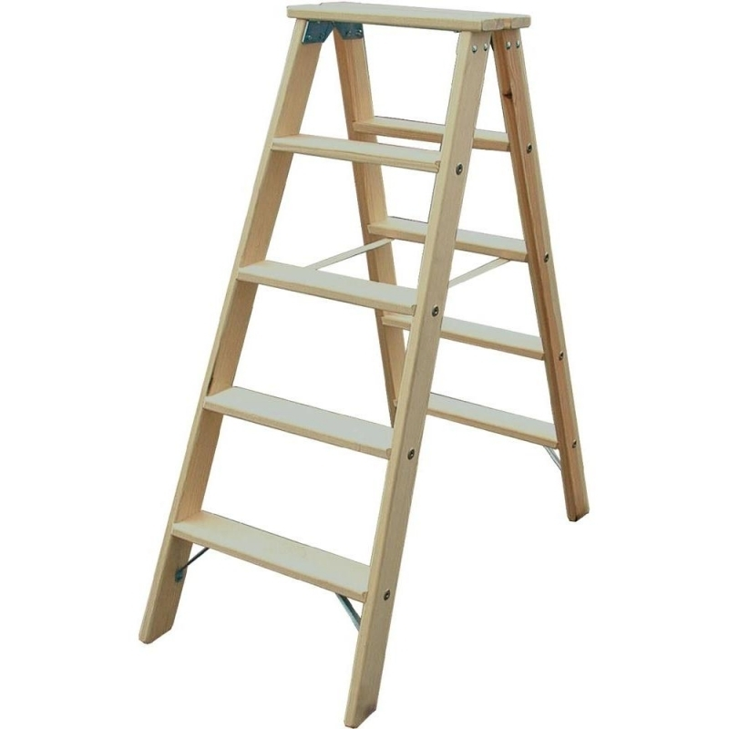
Quais as letras em falta?
E S _ A _ O T E

Slide 12
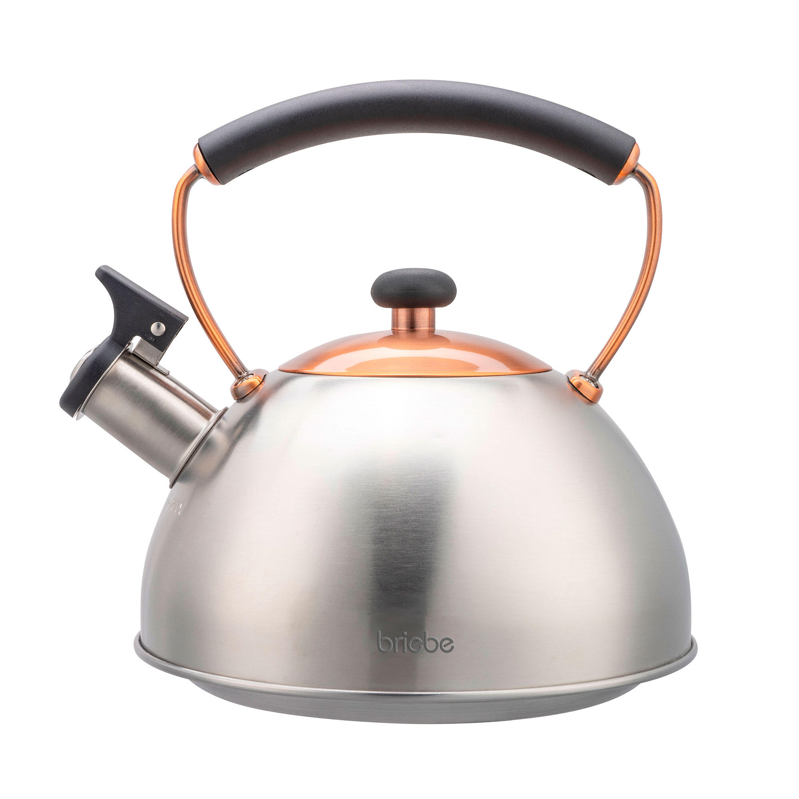
Quais as letras em falta?
C _ A L E _ R A

Slide 13
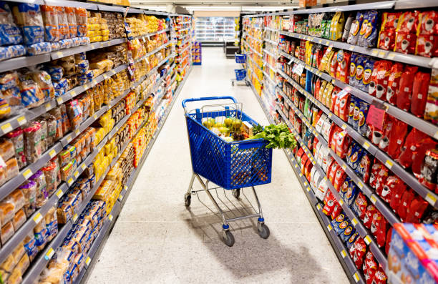
Quais as letras em falta?
S U _ E R _ E R C _ D O

Slide 14


